Slide 1


«РАЗВИТИЕ ПОЗНАВАТЕЛЬНЫХ СПОСОБНОСТЕЙ ДЕТЕЙ В ПРОЦЕССЕ ПРИМЕНЕНИЯ ТЕХНОЛОГИИ ПРОЕКТНОЙ ДЕЯТЕЛЬНОСТИ»
ОБОБЩЕНИЕ ПЕДАГОГИЧЕСКОГО ОПЫТА
,
Выполнила: Крысова Д.Ж.
воспитатель МОАУ «ООШ № 22 г. Орска» дошкольные группы
Орск 2020

Slide 2

Цель:
Развитие познавательной активности
детей среднего возраста.

Slide 3
Задачи
1. Пробуждать интерес к предлагаемой деятельности, способствовать вхождению детей в проблемную игровую ситуацию (ведущая роль педагога);
2. Приобщать детей к процессу познания, активизация желания искать пути разрешения проблемной ситуации (вместе с педагогом);
3. Формировать начальных предпосылок поисковой деятельности (практические опыты).
4. Побуждать исследовательский интерес природе.
5. Развивать любознательность, наблюдательность, мышление, внимание, речь.
6. Развивать интеллектуальные эмоции детей: создавать условия для возникновения удивления по отношению к наблюдаемым явлениям, для пробуждения интереса к решению поставленных задач, для раздумья, для возможности радоваться сделанному открытию.

Slide 4
Метод проектов-
это совокупность учебно-познавательных приёмов, которые позволяют решить ту или иную проблему в результате самостоятельных действий воспитанников с обязательной презентацией этих результатов.

Slide 5
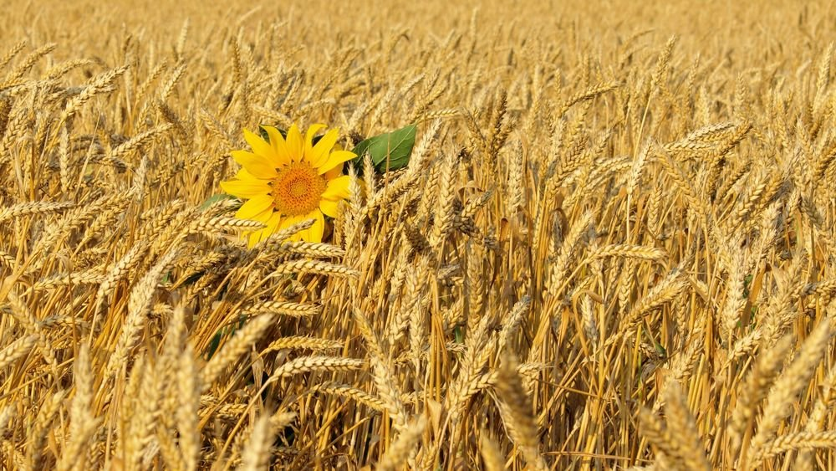
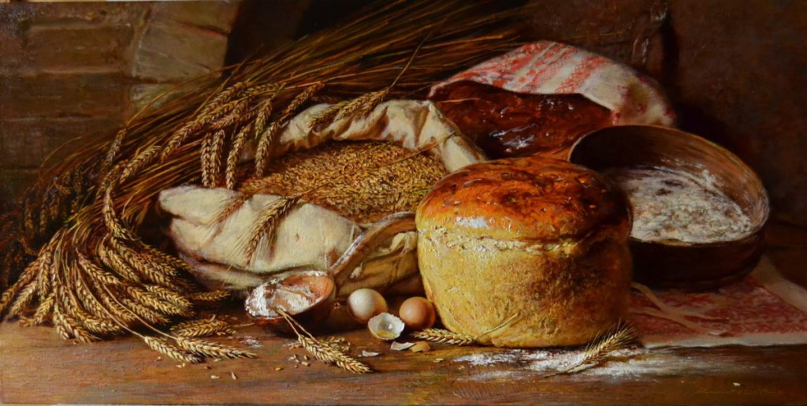
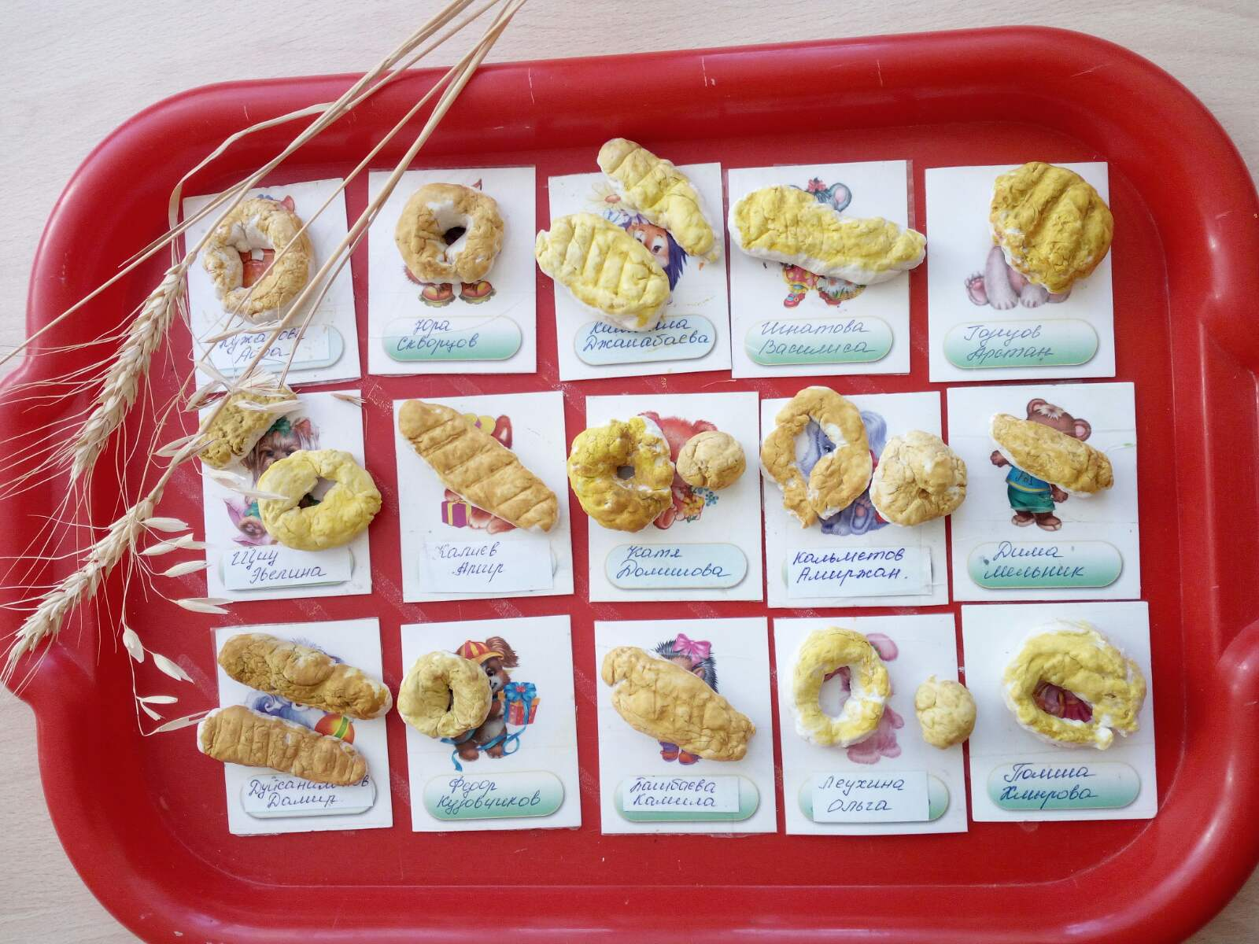
Проект «Откуда хлеб пришел на стол?»

Slide 6
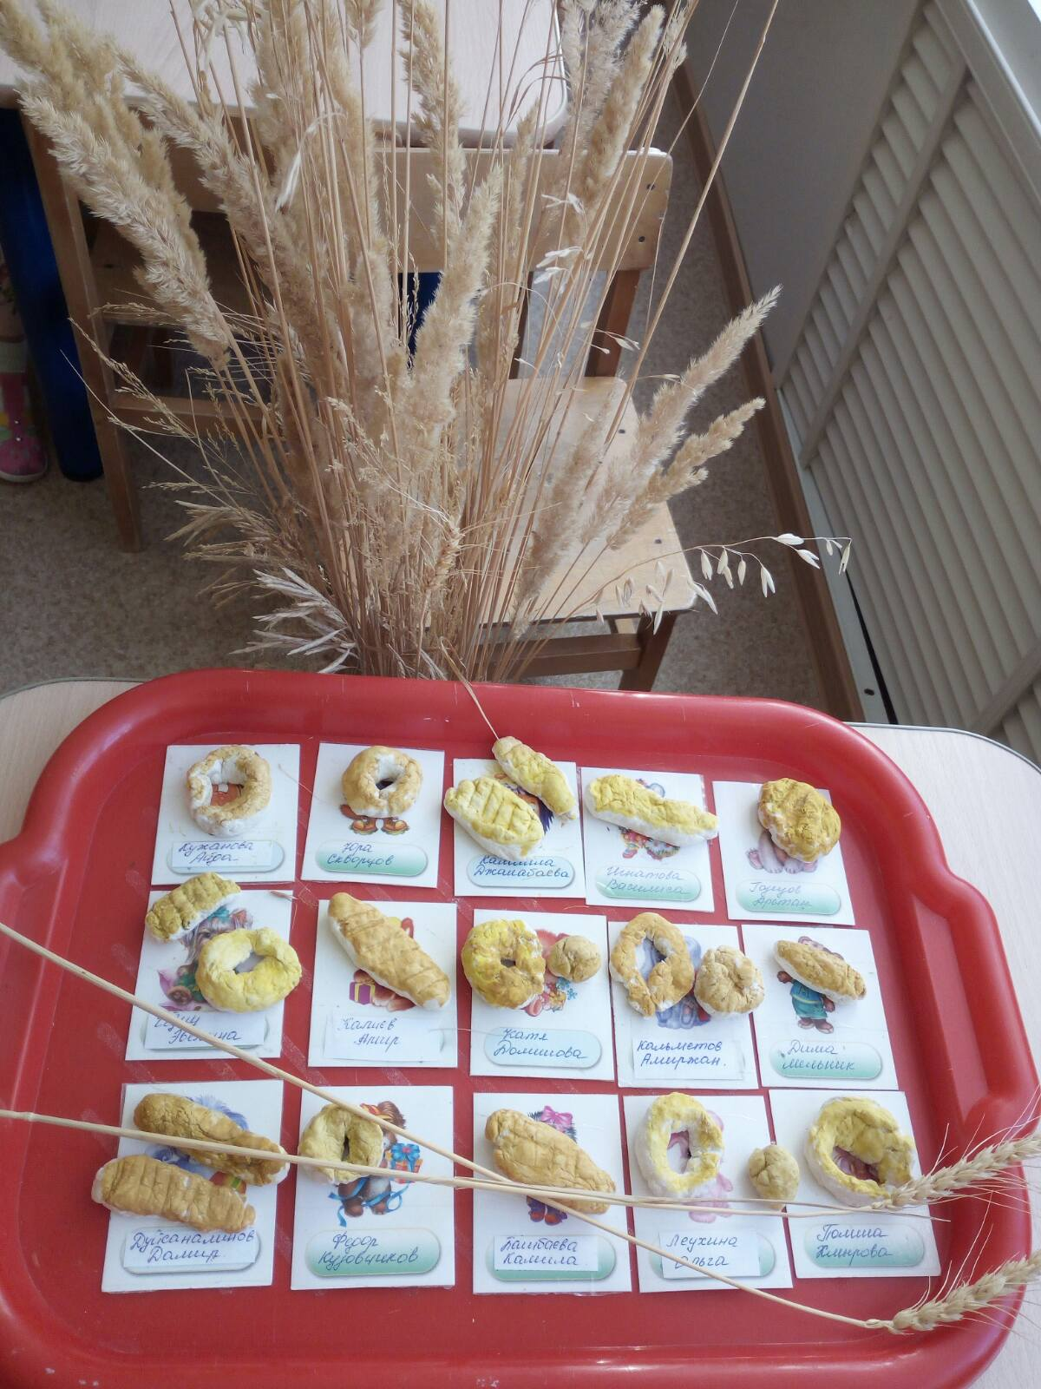
В рамках проекта ребята сами испекли хлебобулочные изделия.

Slide 7
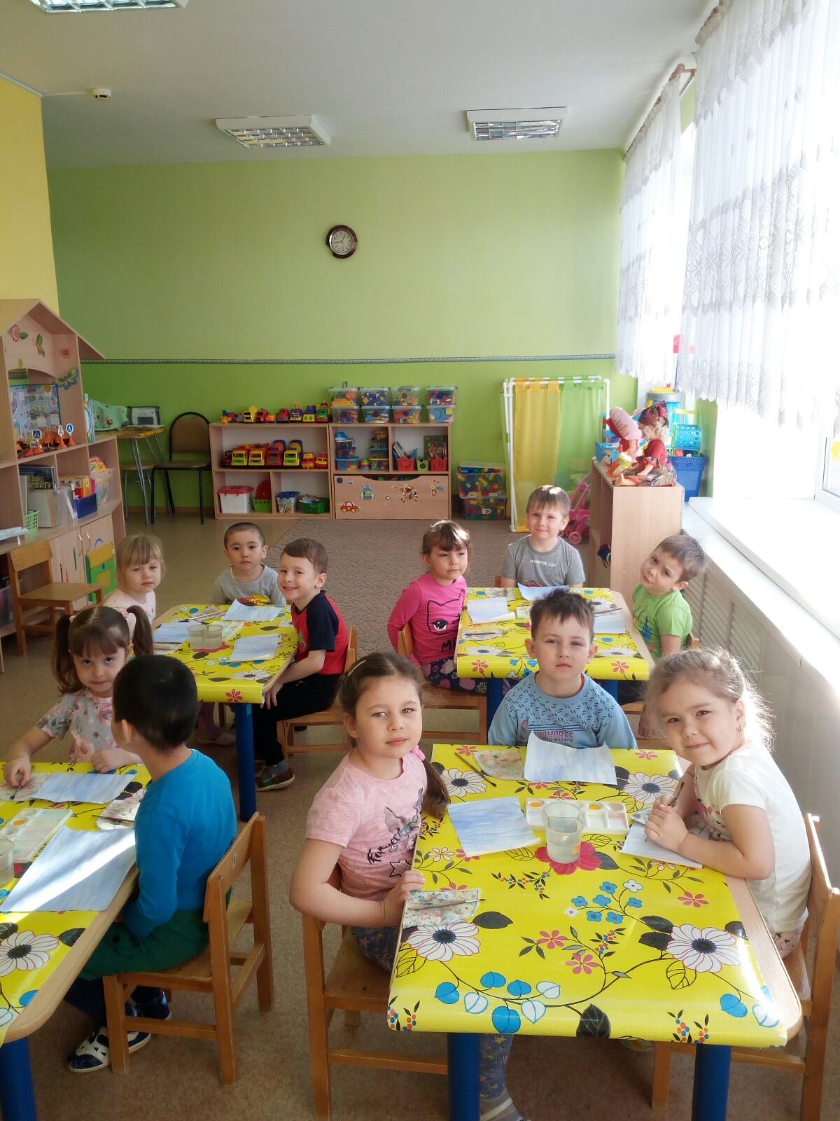
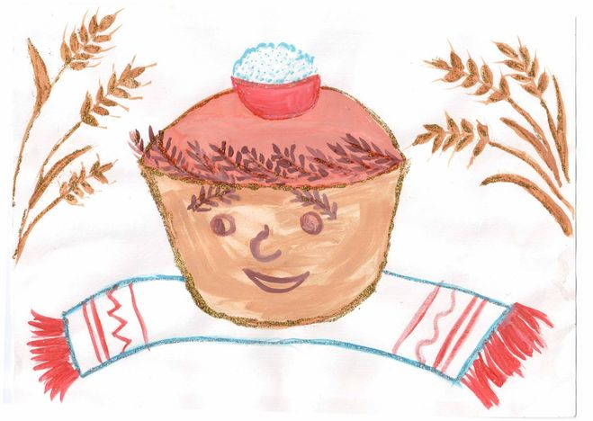
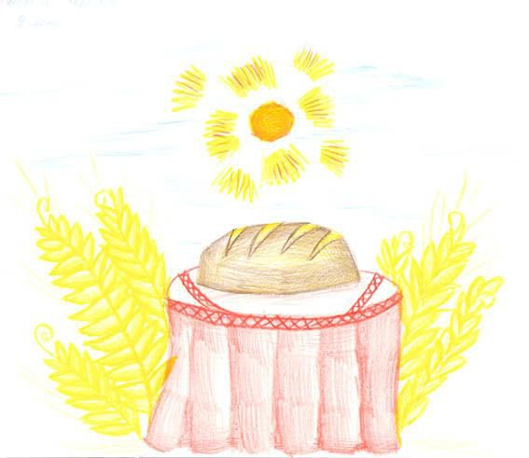
Рисование хлебобулочных изделий

Slide 8
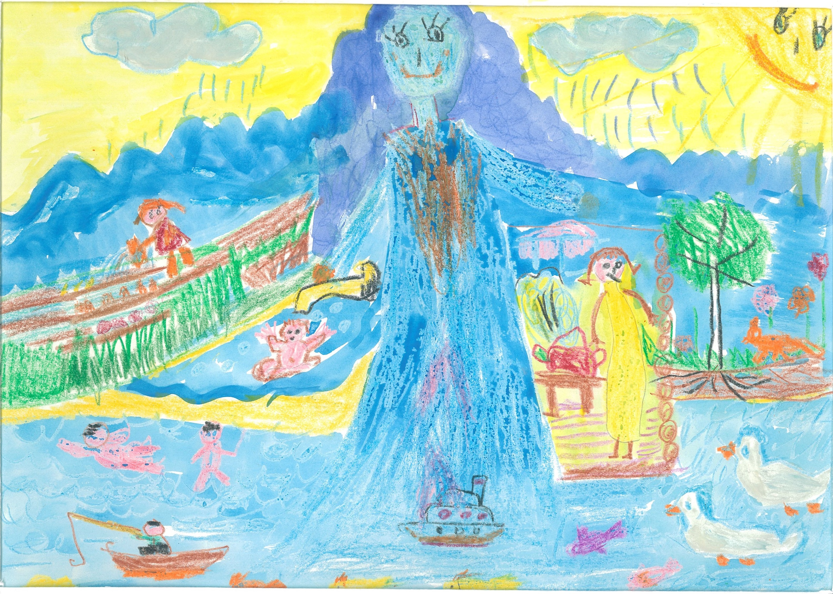
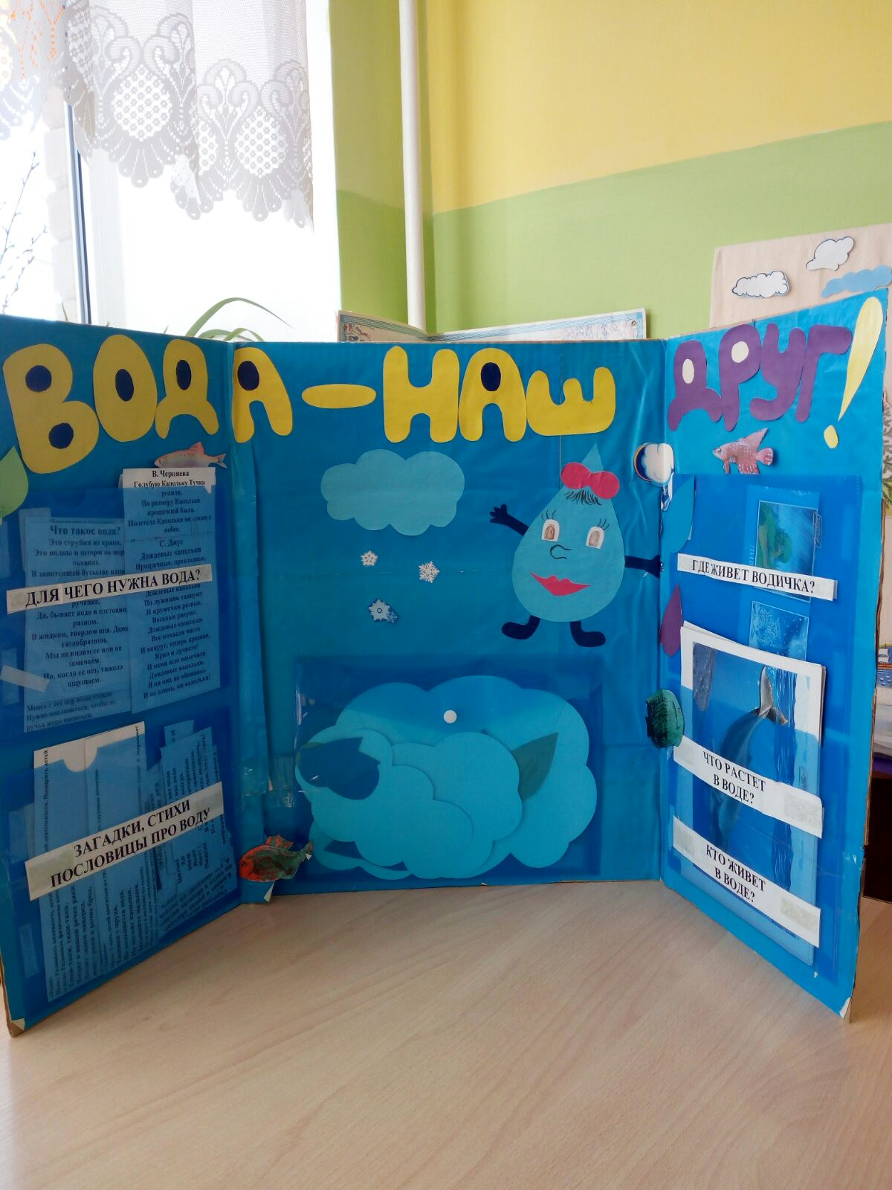
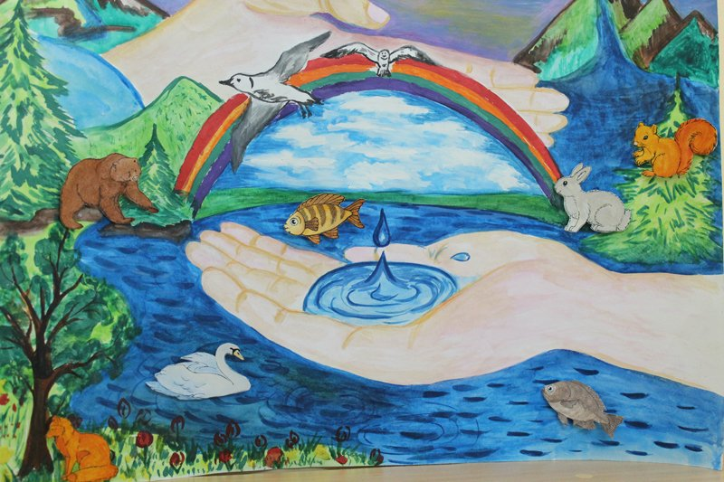
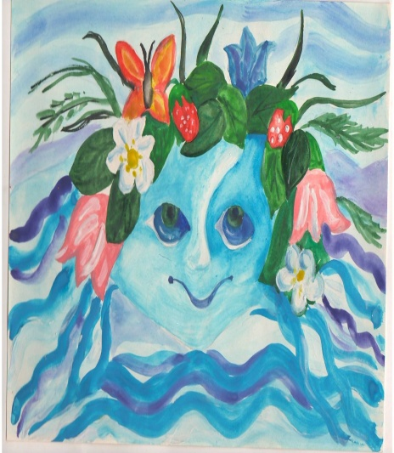
Проект «Вода наш друг»

Slide 9
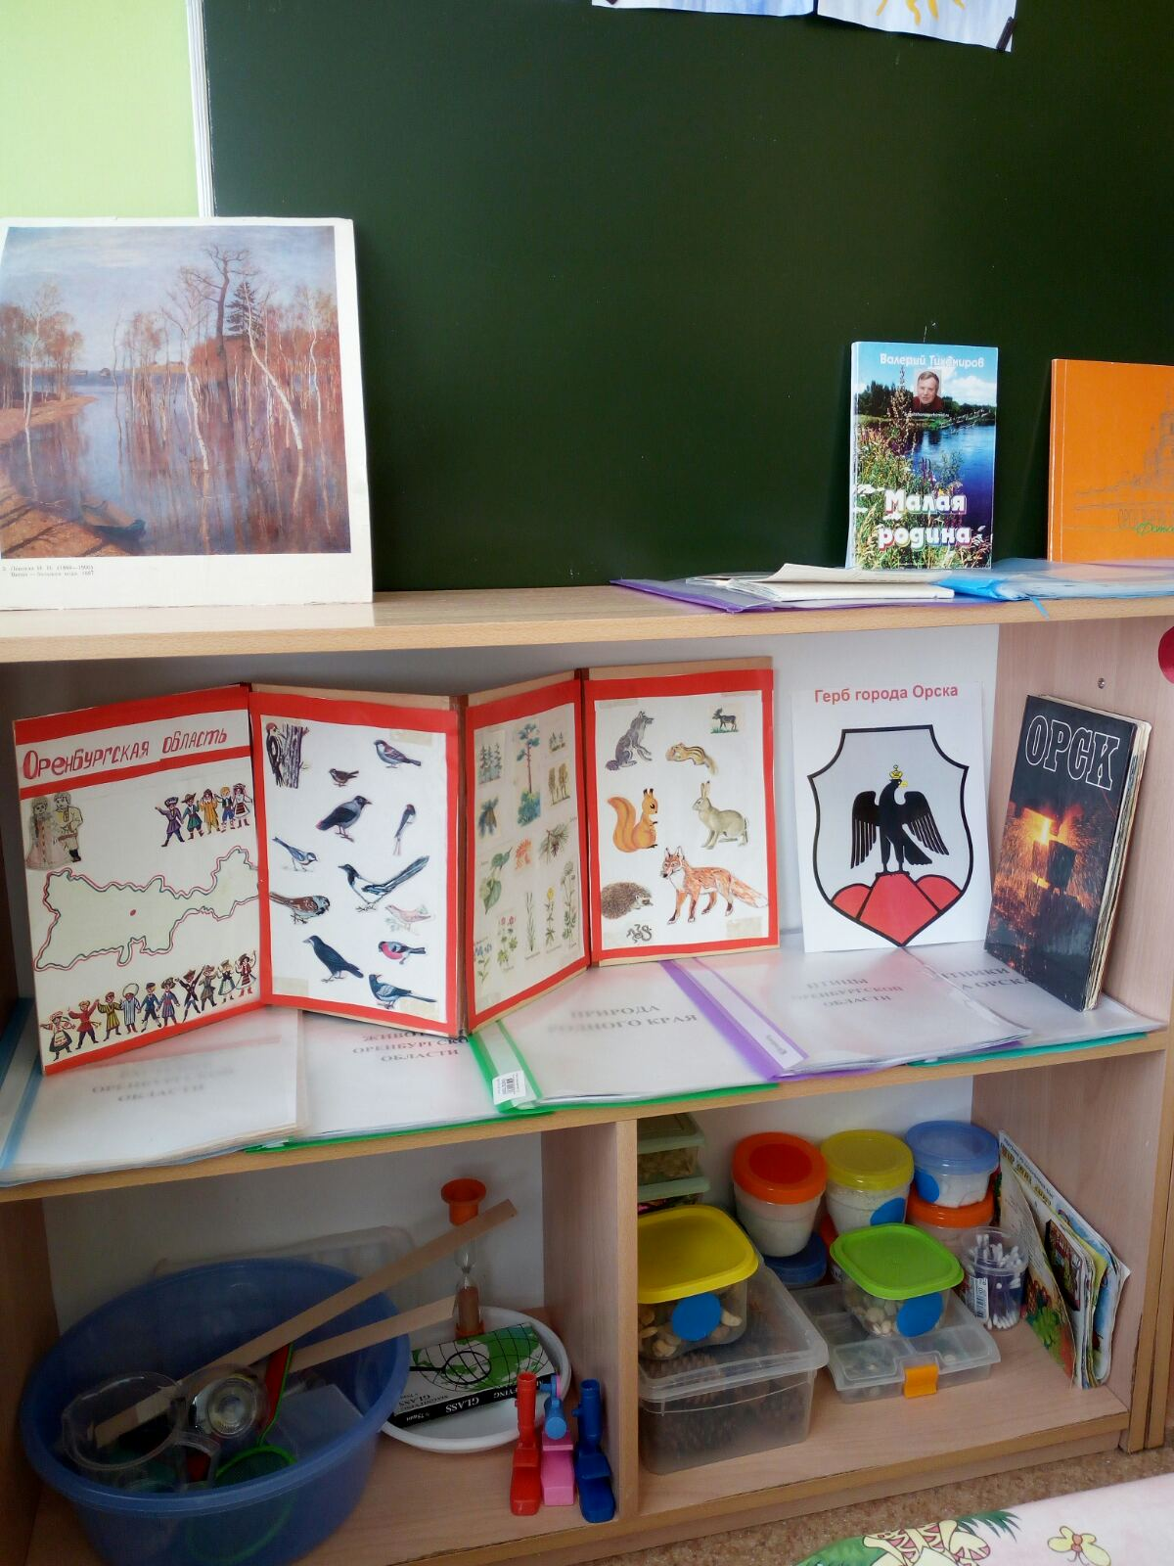
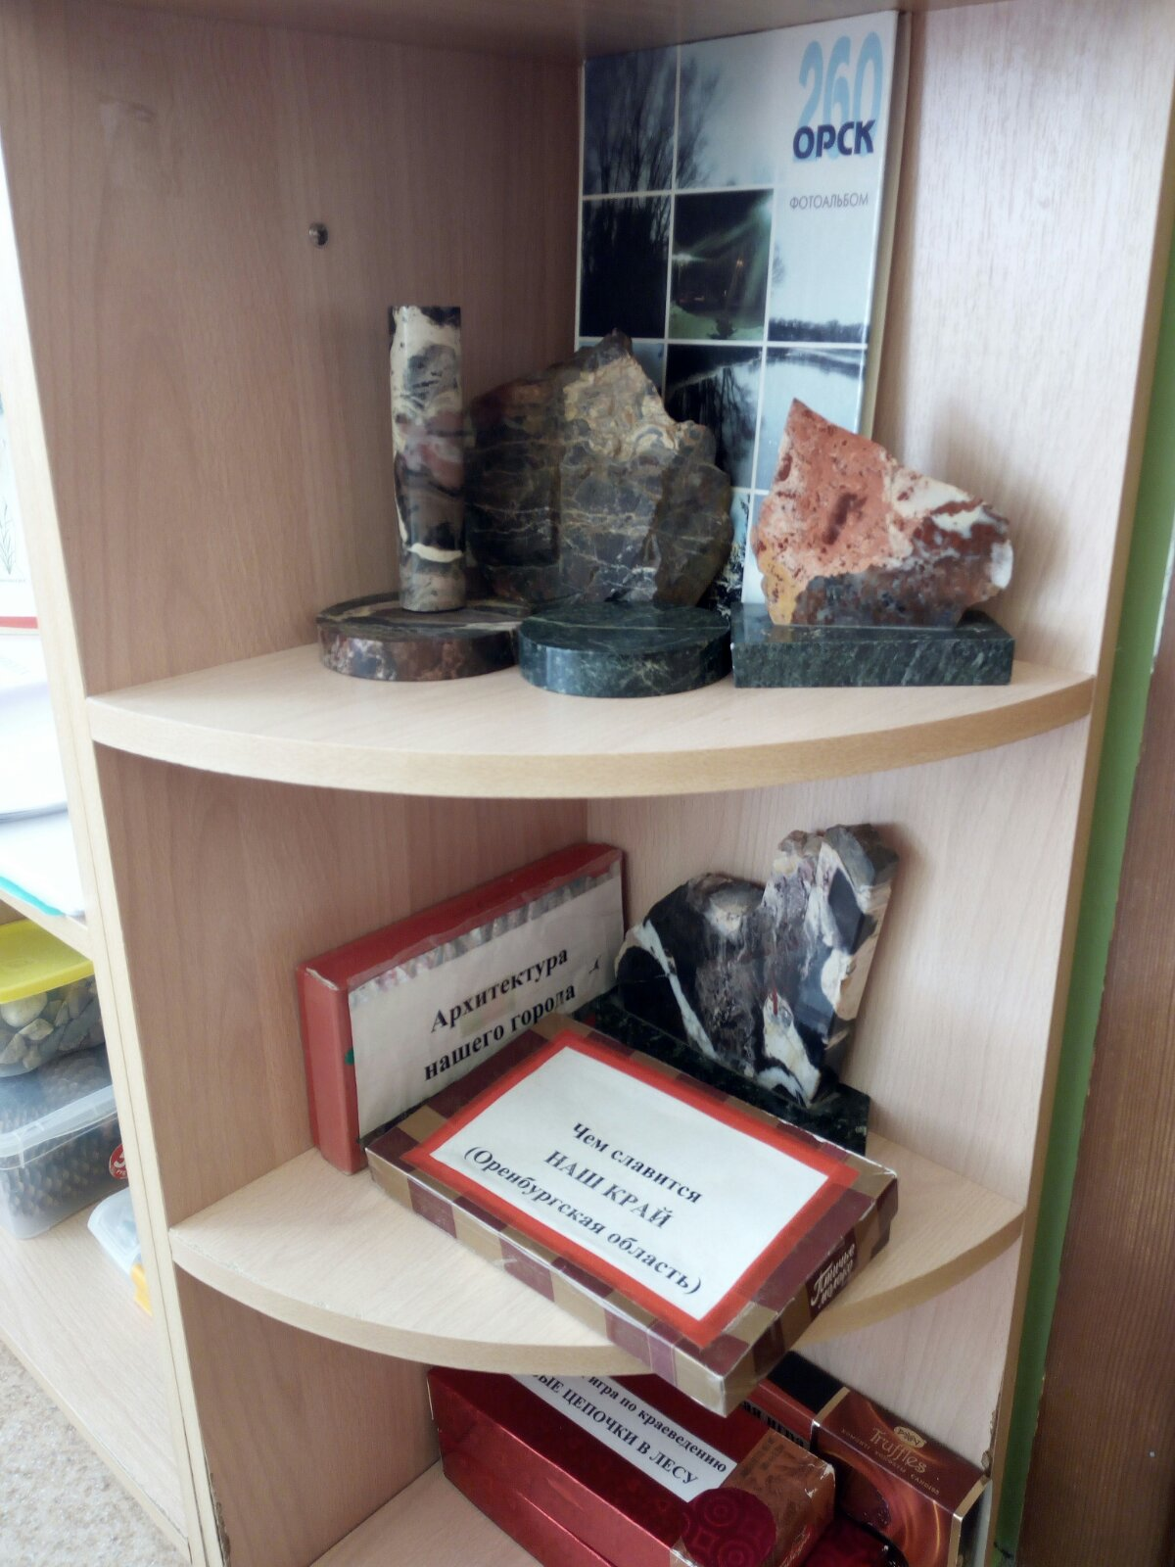
Проект «Оренбуржье мой край родной»

Slide 10
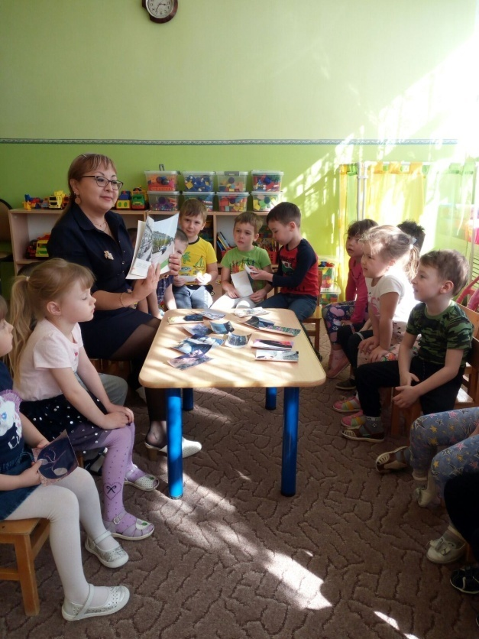
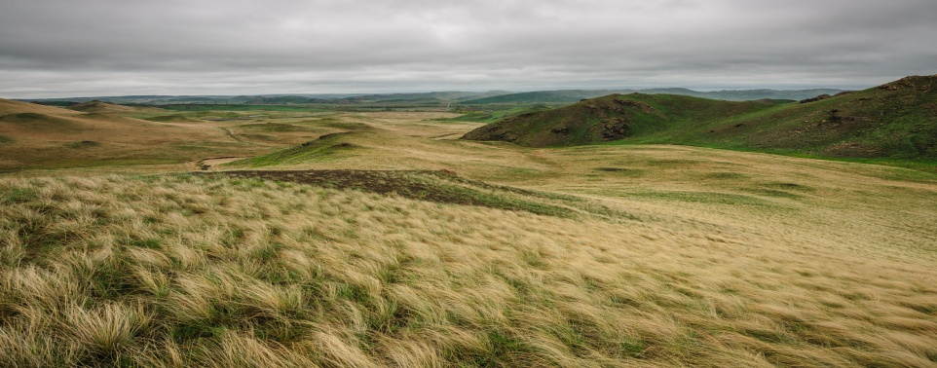
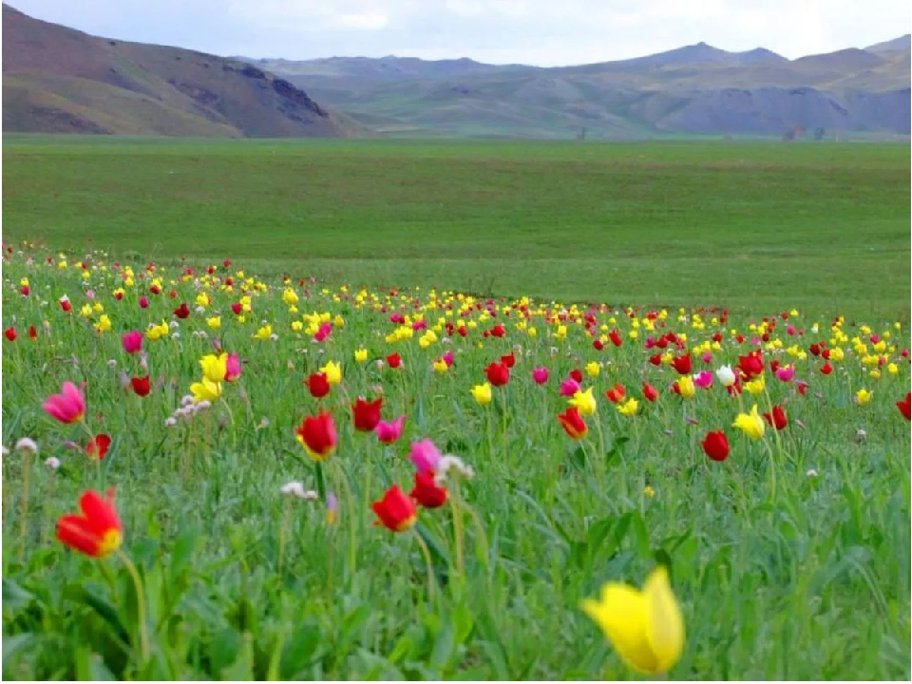
Рассматривание фотографии, газетных вырезок, буклетов о нашем крае.

Slide 11
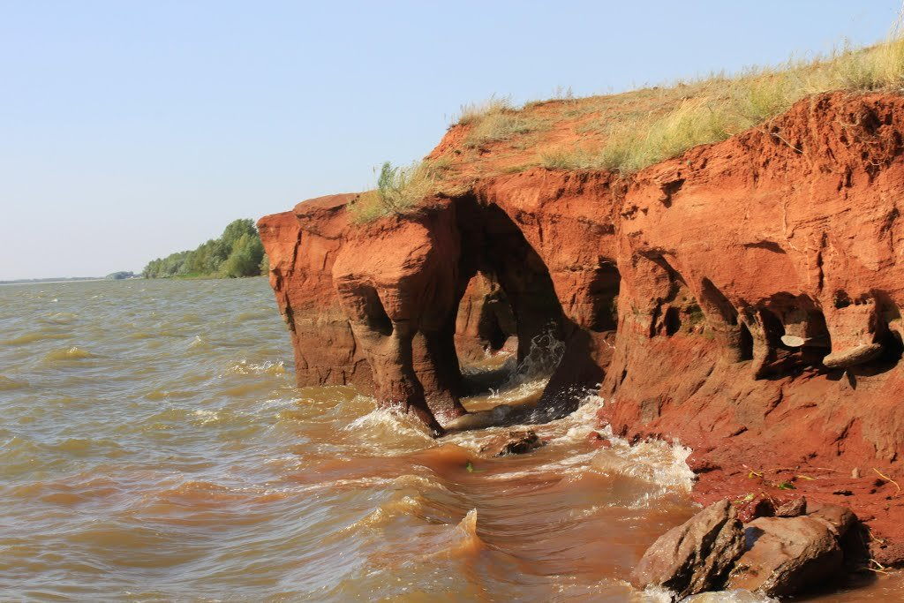
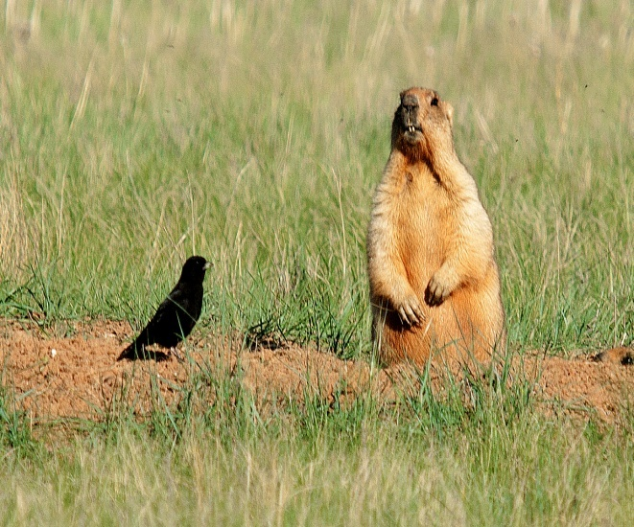
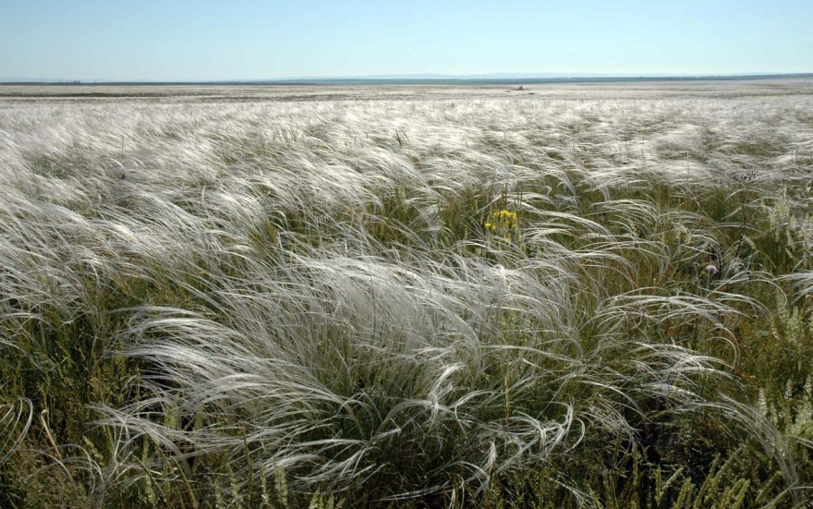
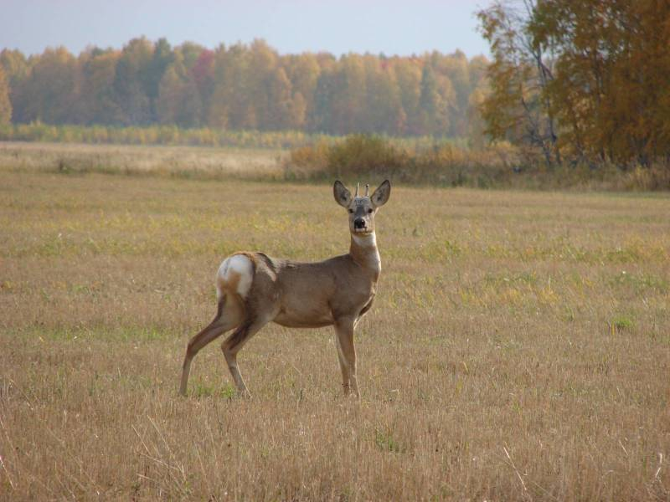
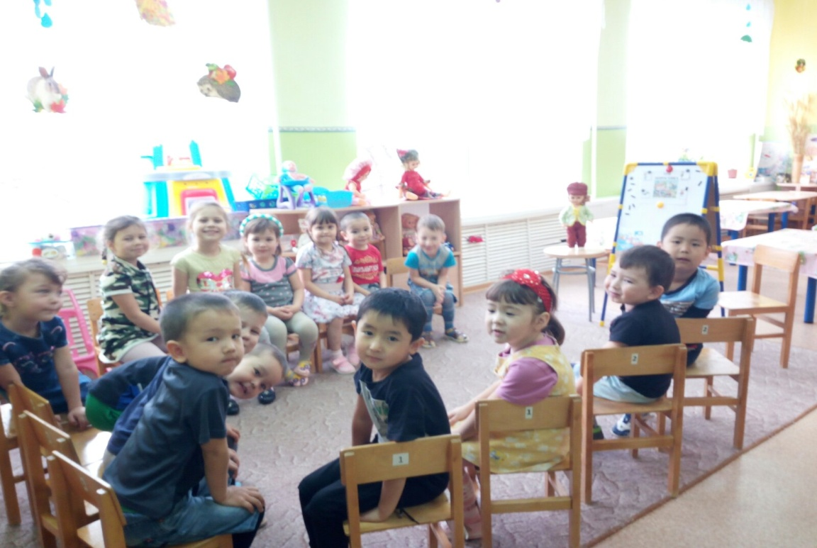
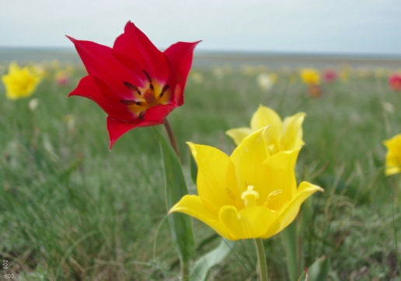
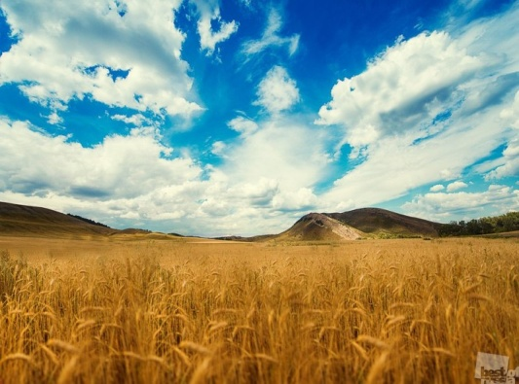
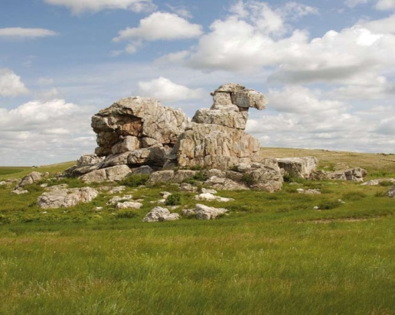
Беседовали на темы «Природные достопримечательности родного Оренбуржья», «Флора и фауна степного края»

Slide 12
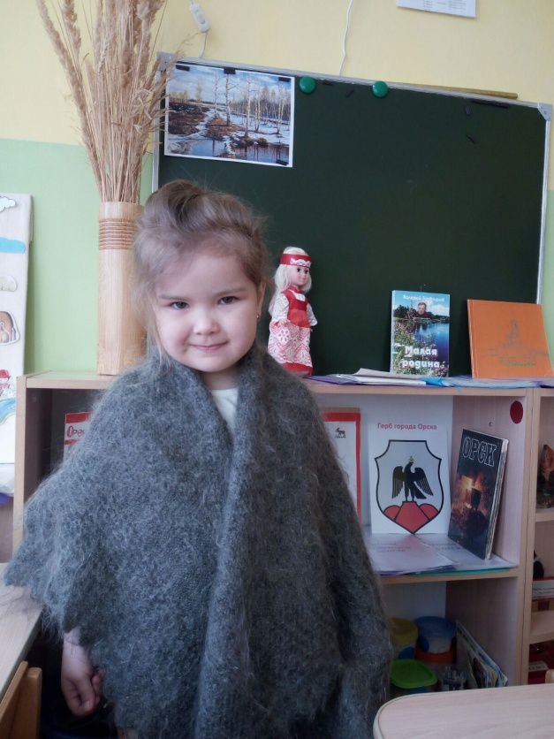
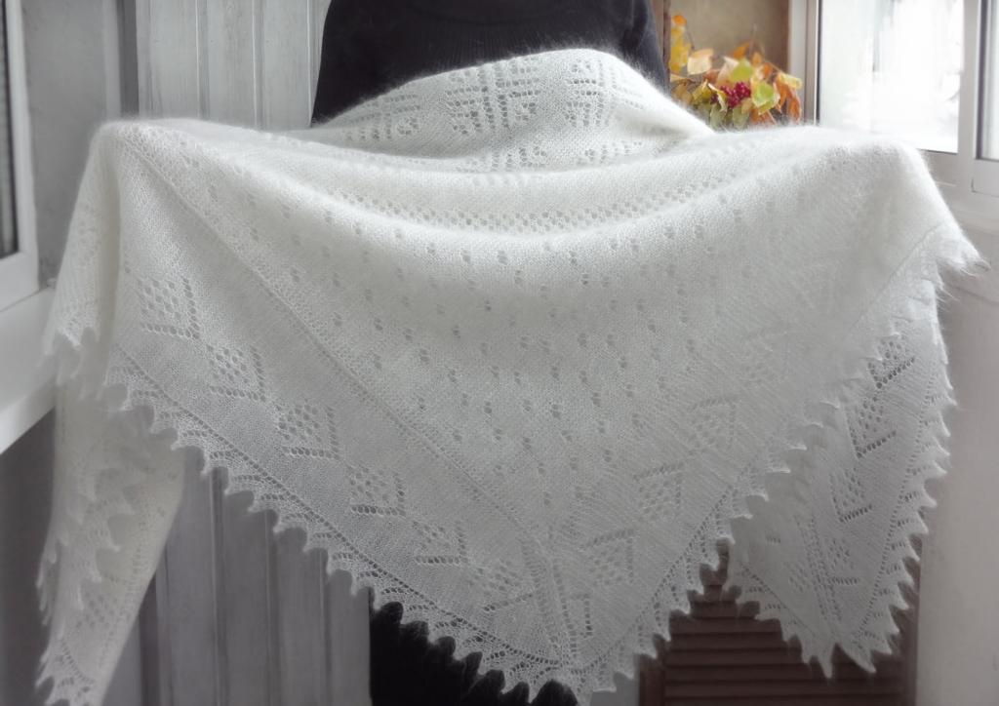
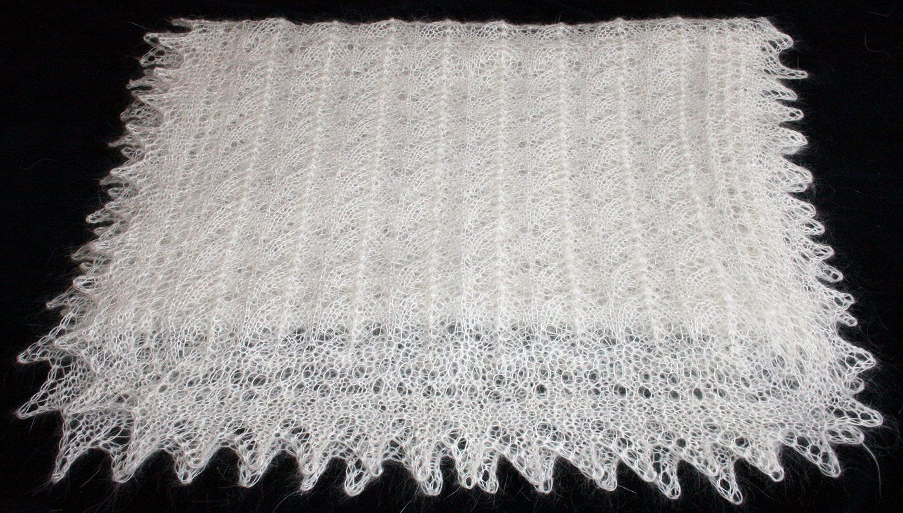
Оренбургский пуховый платок

Slide 13
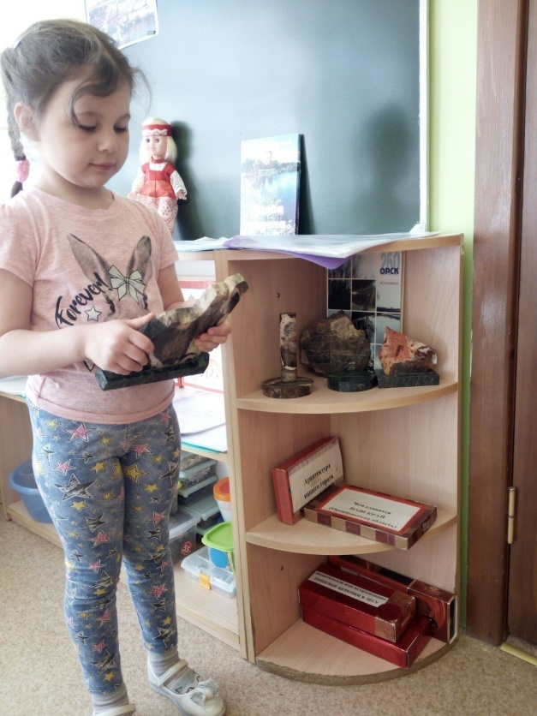
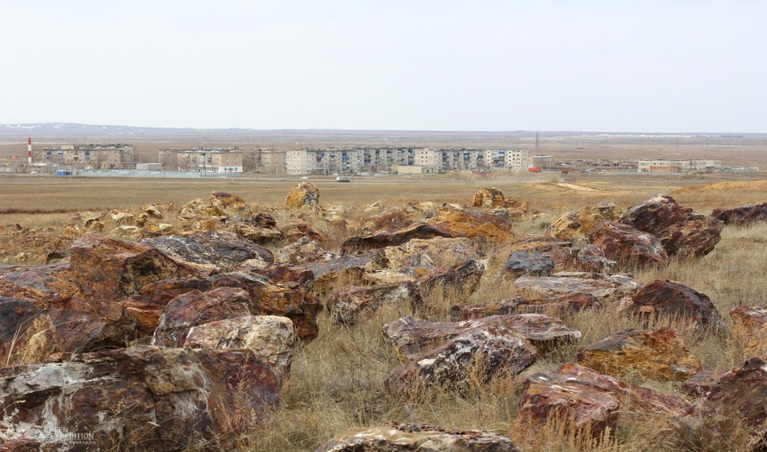
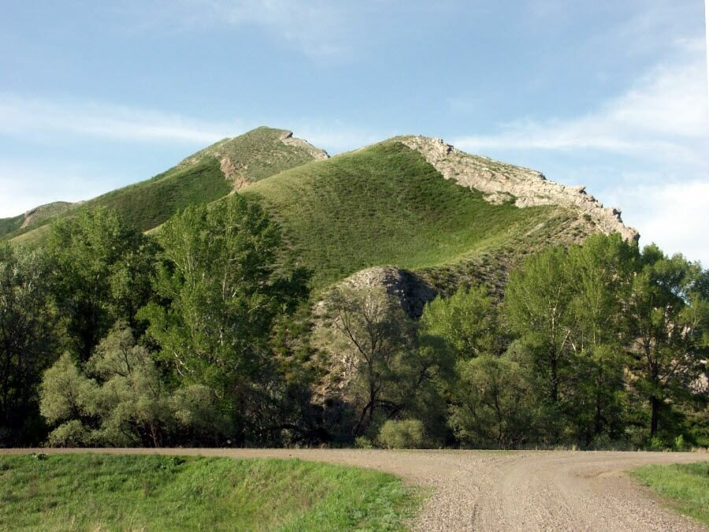
Природные богатства родного Оренбуржья»

Slide 14
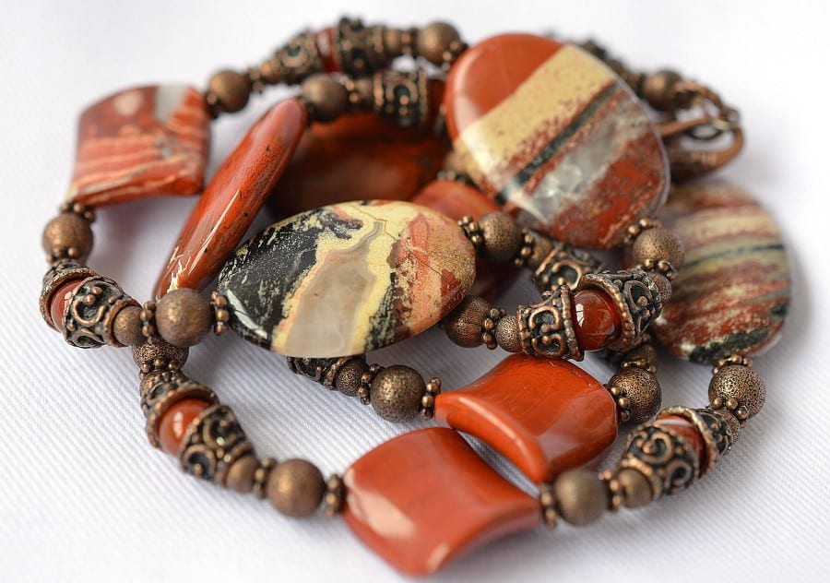
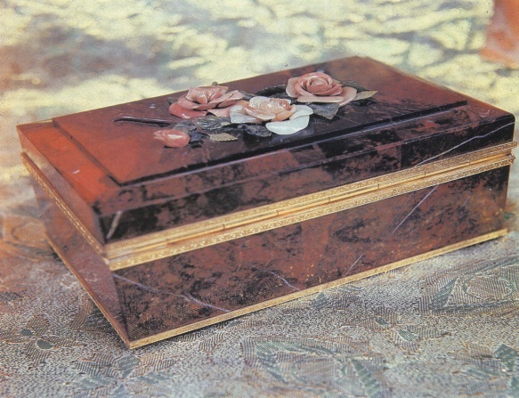
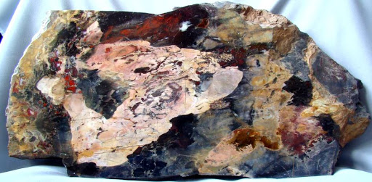
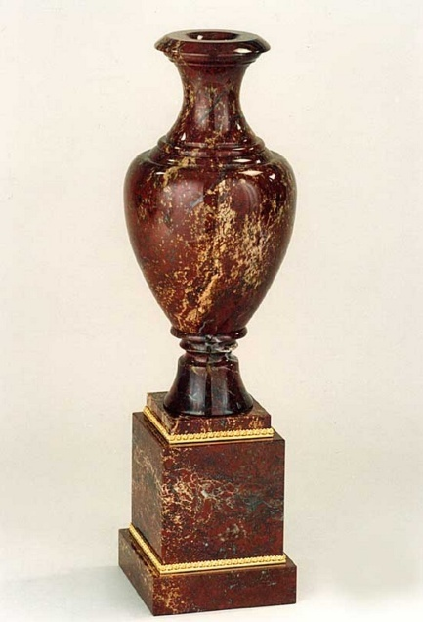
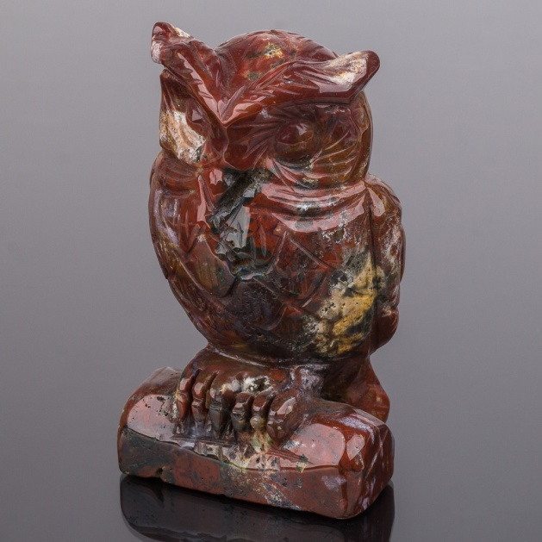
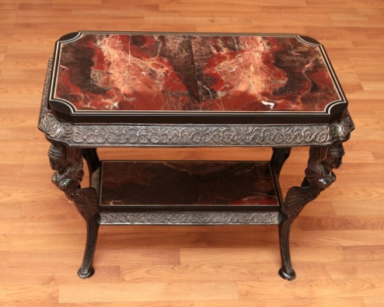
Орская яшма

Slide 15
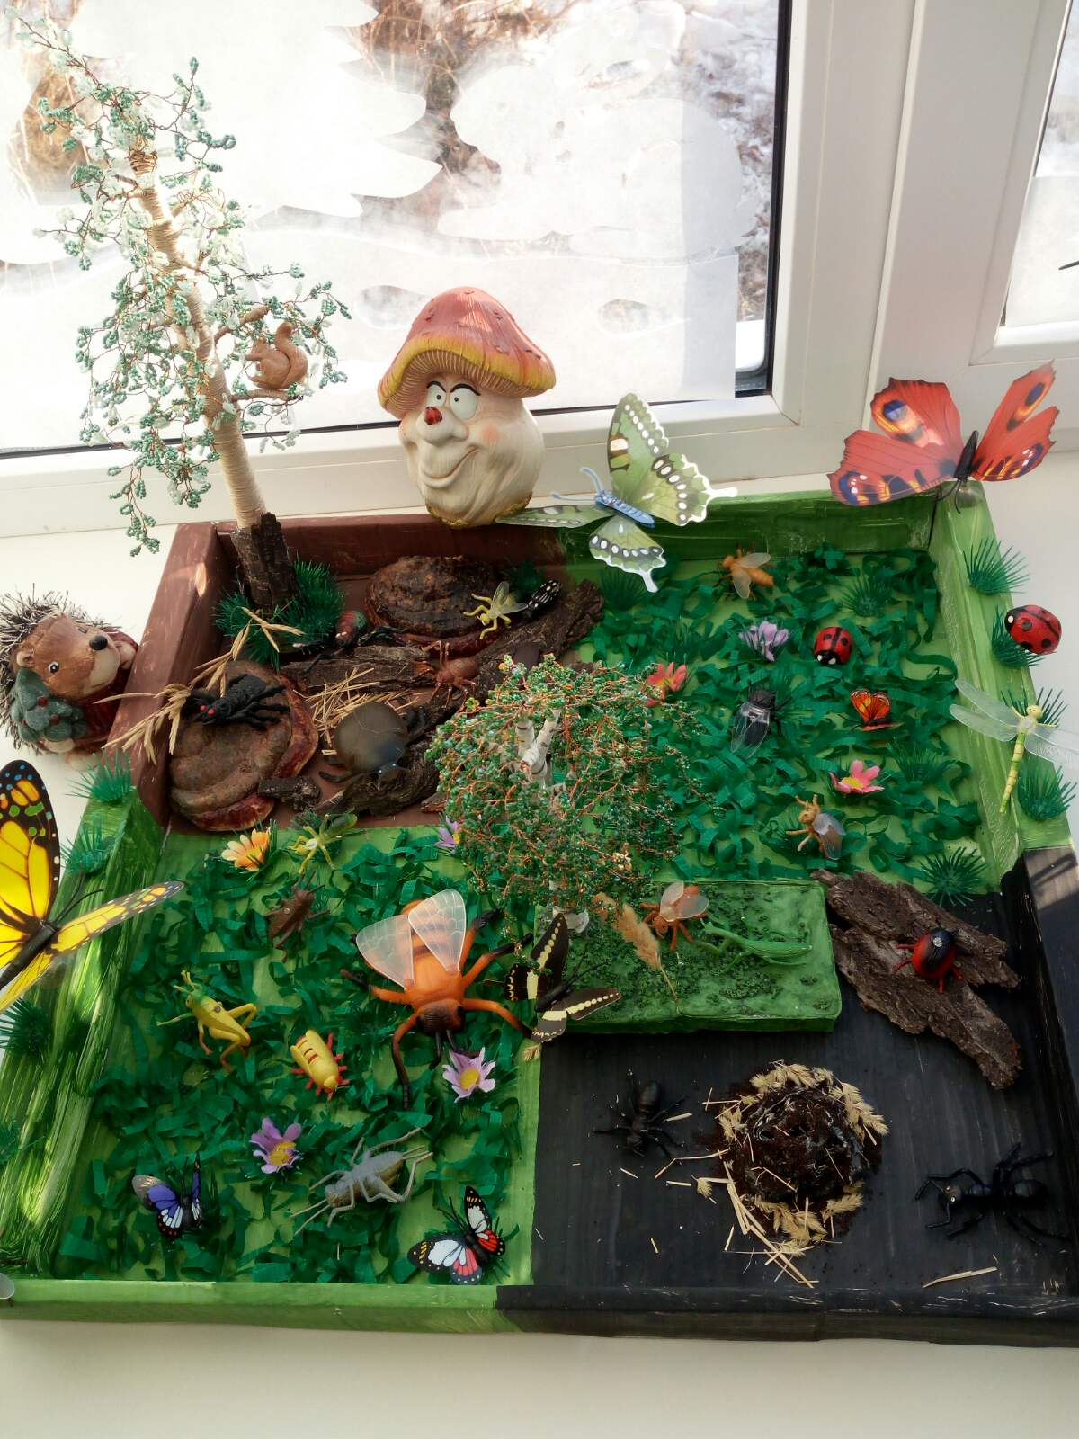
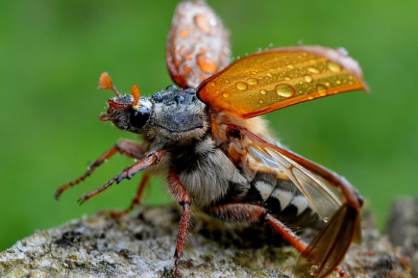
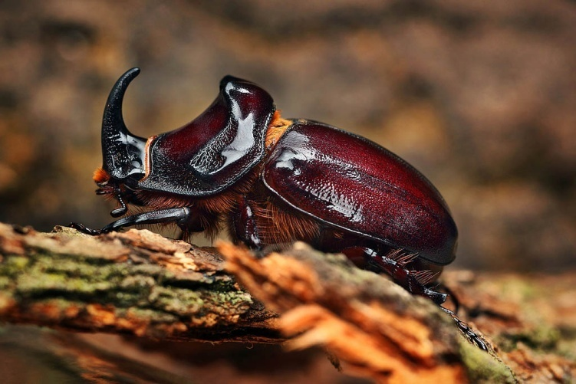
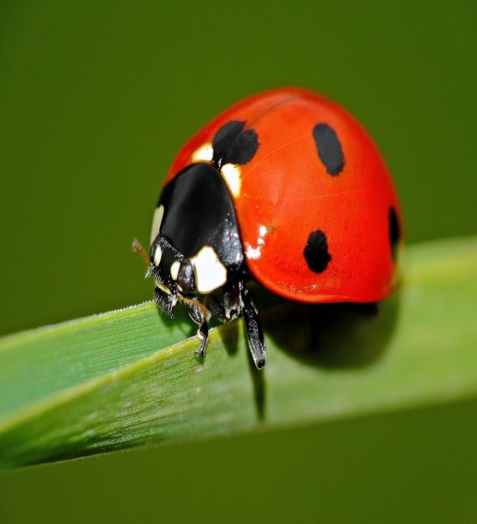
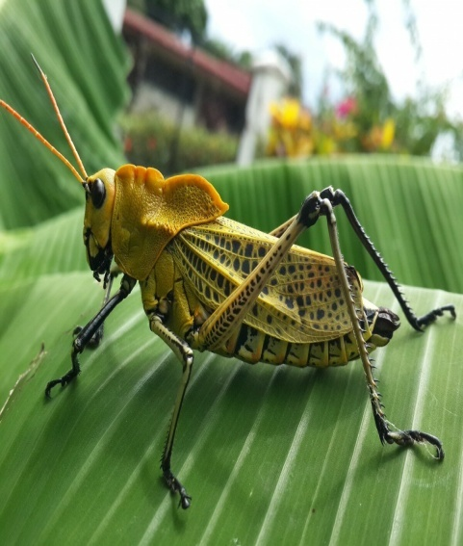
Макет «Насекомые степной полосы»

Slide 16
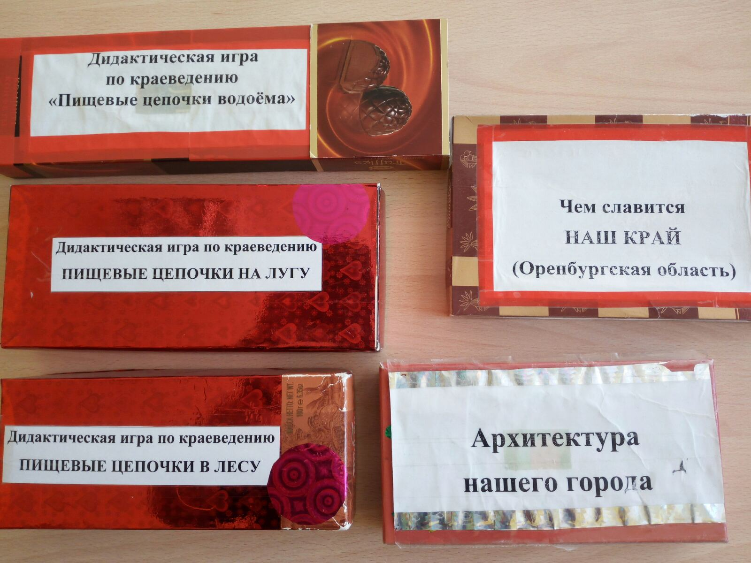
Дидактический материал по краеведению.

Slide 17
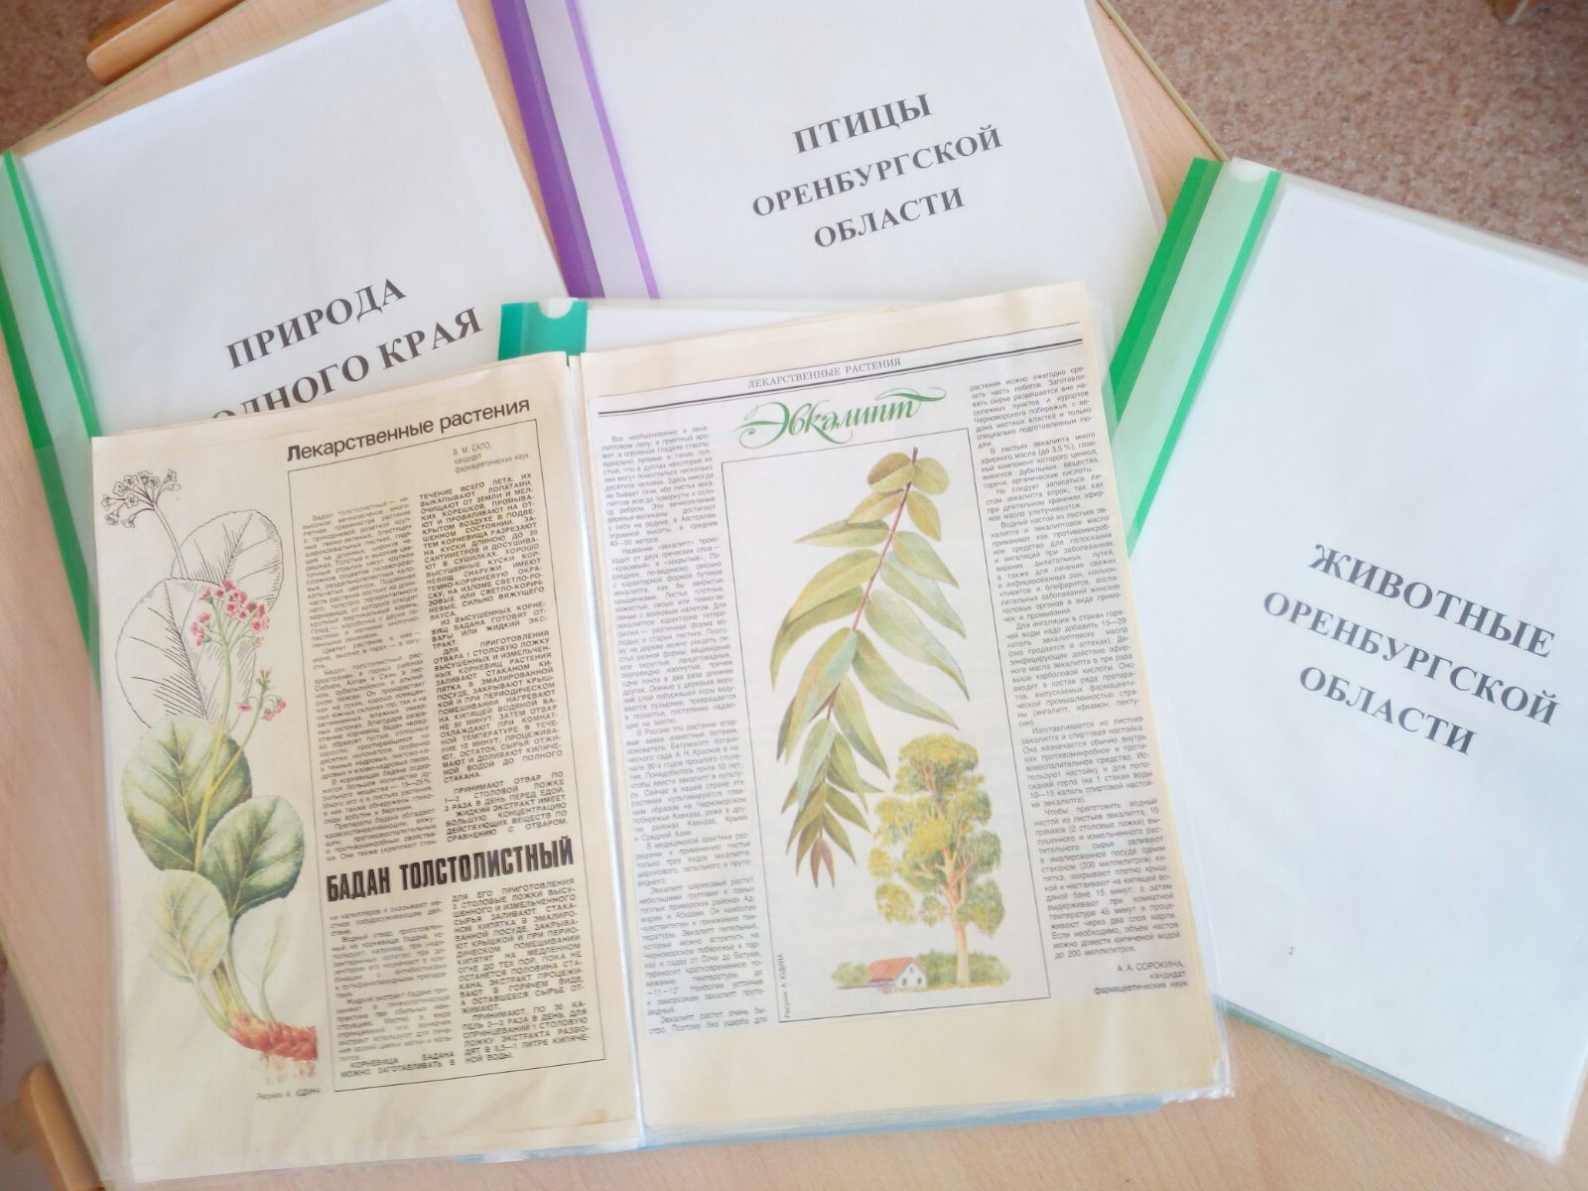
Дидактический материал по краеведению.

Slide 18

Спасибо за внимание!

